Slide 2
Introdução
Atari 2600
Resolução: 210 x 160 pixels.
Cor: Paleta de 8 bits
Processador: 1,19 mhz
Memória RAM: 128 bytes

Slide 3
Como é o nosso raciocínio para jogar?
Métricas de Avaliação:
Ganhar;
Perder;
Aprendizado:
Técnicas de Jogo;
Errar menos;

Slide 4
É possível jogar utilizando IA?

Slide 5
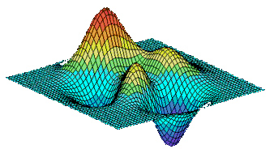
Playing Atari with Deep
Reinforcement Learning
Volodymyr Mnih, Koray Kavukcuoglu, David Silver, Alex Graves,
Ioannis Antonoglou, Daan Wierstra, Martin Riedmiller
RA331163 - Ariel Rodrigues
RA330648 - Duan Nunes
RA330720 - Jenifer Caroline
RA330985 - Juliana Fatima

Slide 6
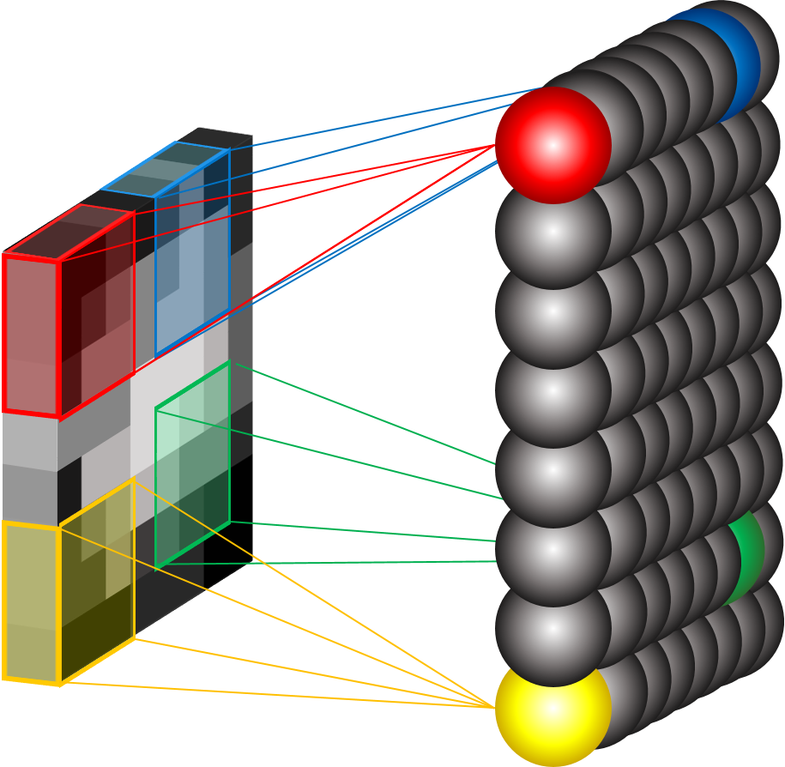
Pré-processamento
Dividir para conquistar!
Captura de Frames dos Jogos;
Converter para escala de cinza;
210x160 para 110 x 84
ROI de 84 x 84;
Utilização em GPU de convolução 2D, espera como entrada uma matriz quadrada.
Junção dos 4 últimos frames;
Resultando uma Imagens 84 x 84 x 4 para input da Rede Neural!

Slide 7
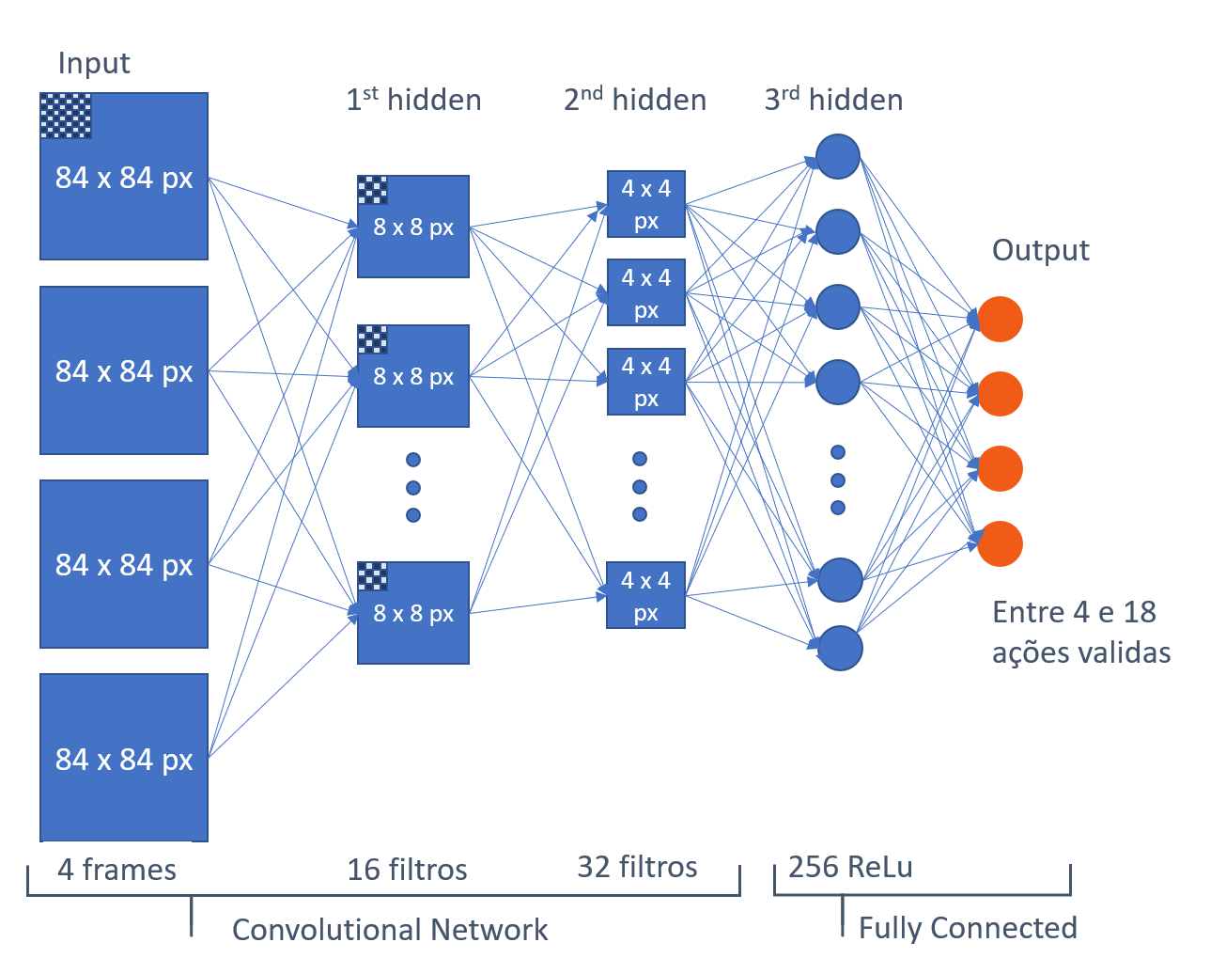
Rede Neural

Slide 8
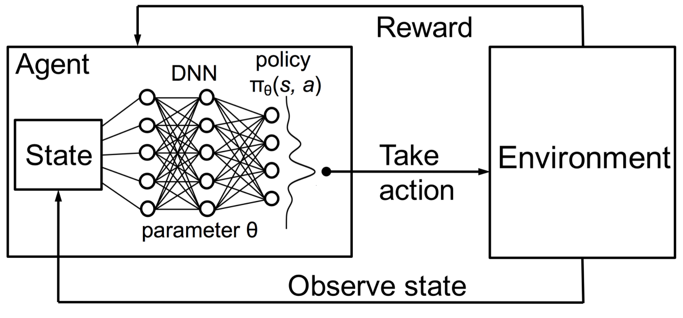
Q-Learning
Referência [2]
A métrica de avaliação é a recompensa total recebida em um episódio ou jogo

Slide 9
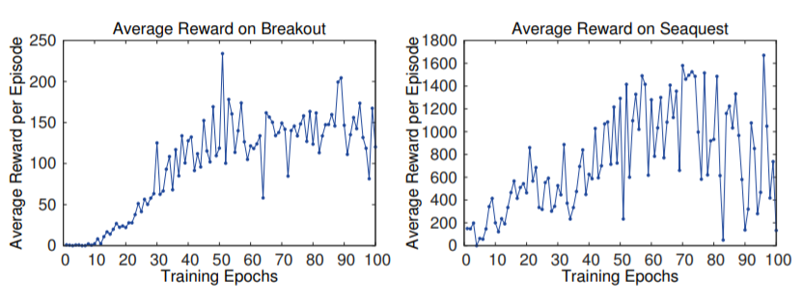
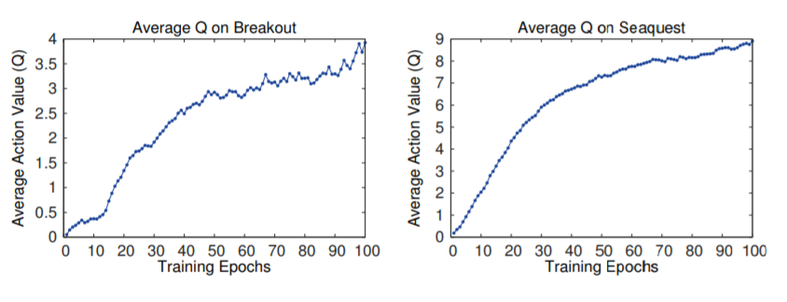
Treinamento e estabilidade
Evolução da métrica de recompensa total média durante o treinamento nos jogos Seaquest e Breakout
Evolução da média do valor da ação (função Q), que fornece uma estimativa da recompensa recebida pelo agente em qualquer estado dado.
Mostra que o método é capaz de treinar de maneira estável grandes redes neurais usando aprendizado por reforço e gradiente descendente estocástico.

Slide 10
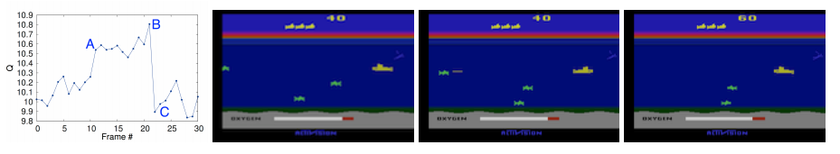
Estimativa de recompensa
Ponto A
A estimativa de recompensa salta após um inimigo aparecer à esquerda da tela
Ponto B
A estimativa de recompensa atinge o pico quando um torpedo está prestes a atingir o inimigo
Ponto C
A estimativa de recompensa cai para aproximadamente seu valor original depois que o inimigo desaparece

Slide 11
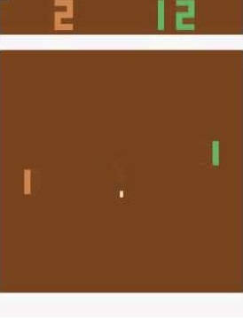
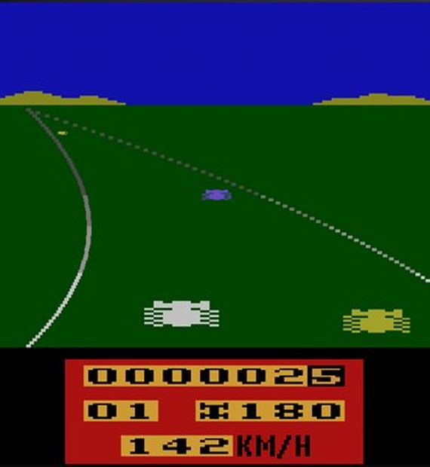
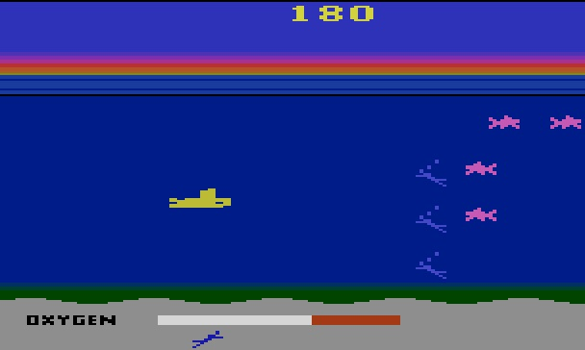
Jogos testados
Pong
Enduro
Seaquest

Slide 12
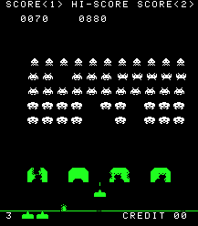
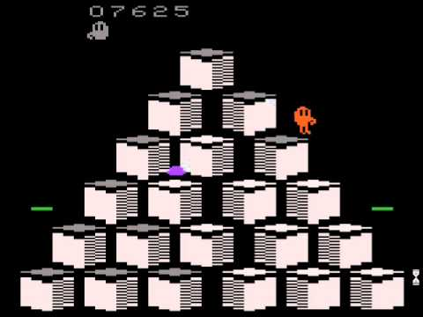
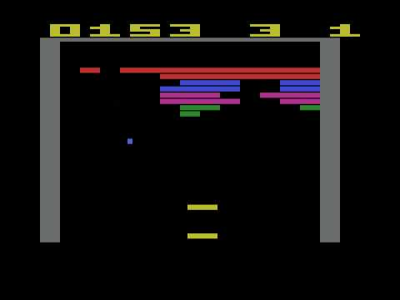
Jogos testados
Space Invaders
Q-bert
Breakout

Slide 13
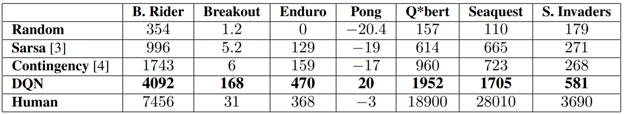
Comparativo de performance

Slide 14
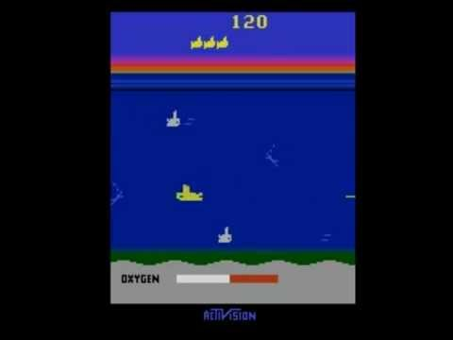

Slide 16
Referências
Artigo: https://arxiv.org/abs/1312.5602
Explicação do hidden layer convolutional com stride 4
https://adeshpande3.github.io/A-Beginner%27s-Guide-To-Understanding-Convolutional-Neural-Networks-Part-2/
Imagem Q-Learning
https://towardsdatascience.com/using-deep-q-learning-in-fifa-18-to-perfect-the-art-of-free-kicks-f2e4e979ee66
Vídeo do algoritmo em execução:
https://www.youtube.com/watch?v=5WXVJ1A0k6Q

